Slide 1
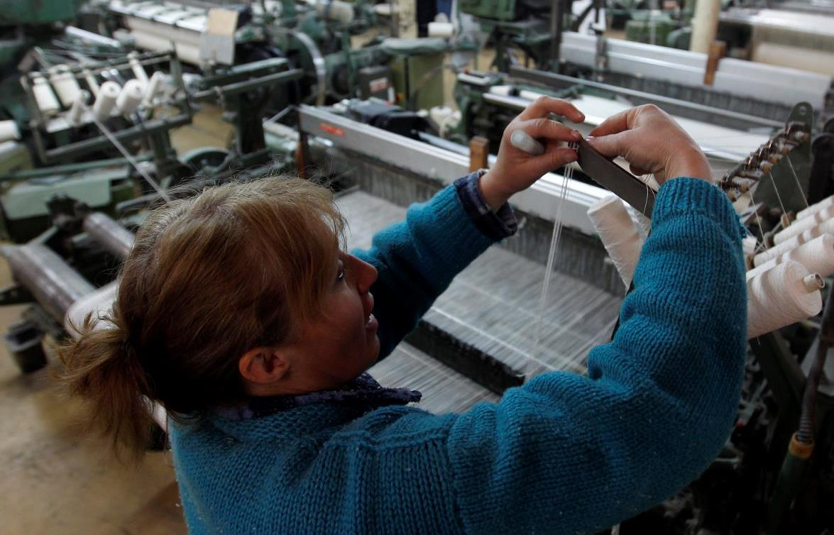
Serbien
Faire Bedingungen
in Textilfabriken
Notes:
1

Slide 2
Serbien
UNGARN
Serbien Deutschland
Fläche in km² 77.474 357.022
Bevölkerung in Millionen 7,0 80,2
Bevölkerungsdichte in Einw./km² 90 225
Säuglingssterblichkeit in % 0,6 0,3
Lebenserwartung in Jahren
Männer 73,4 78,7
Frauen 79,4 83,6
Analphabetenrate in %
Männer 0,9 <1
Frauen 2,5 <1
Bruttoinlandsprodukt in $/Kopf 15.100 50.800
Quelle: CIA World Factbook (2020)
RUMÄNIEN
KROATIEN
Belgrad
BOSNIEN UND HERZEGOWINA
SERBIEN
Knjazevac
KOSOVO
MONTENEGRO
NORDMAZEDONIEN
SERBIEN
BULGARIEN
Notes:
2

Slide 3
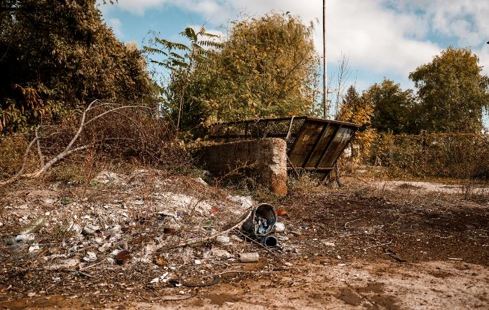
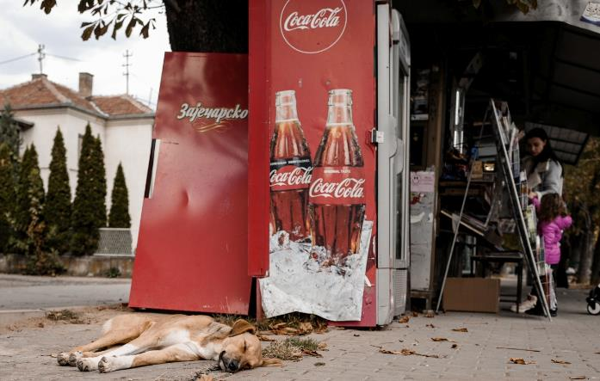
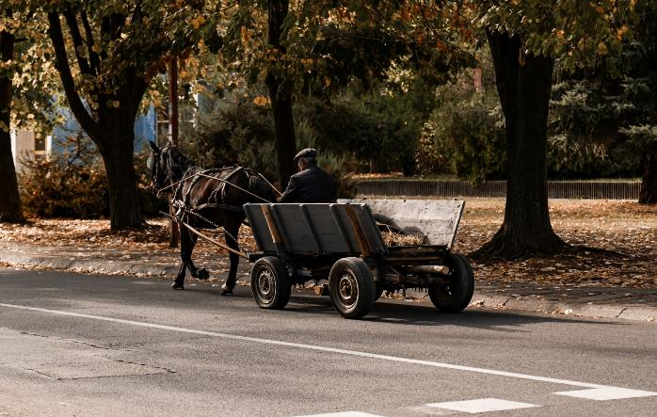
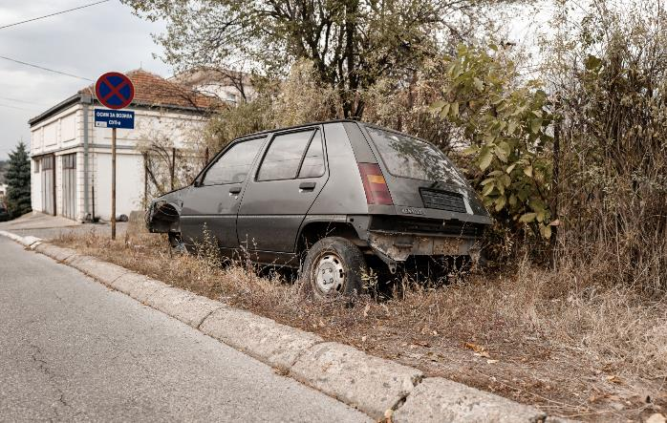
Serbien hat sich von einem Industrie- in ein Entwicklungsland zurückverwandelt.
Die Mehrheit der Menschen kämpft täglich darum, über die Runden zu kommen.

Slide 4
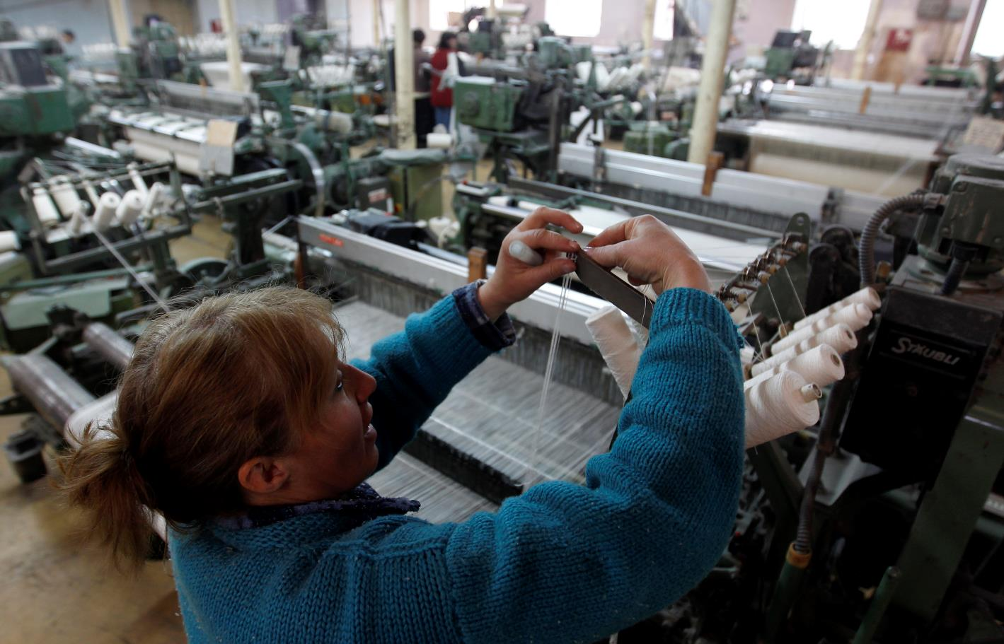
Die Beschäftigten in der Bekleidungsindustrie zählen zu den am schlechtesten bezahlten Arbeitskräften in Europa. Und ihre Arbeitsbedingungen sind oft katastrophal.

Slide 5
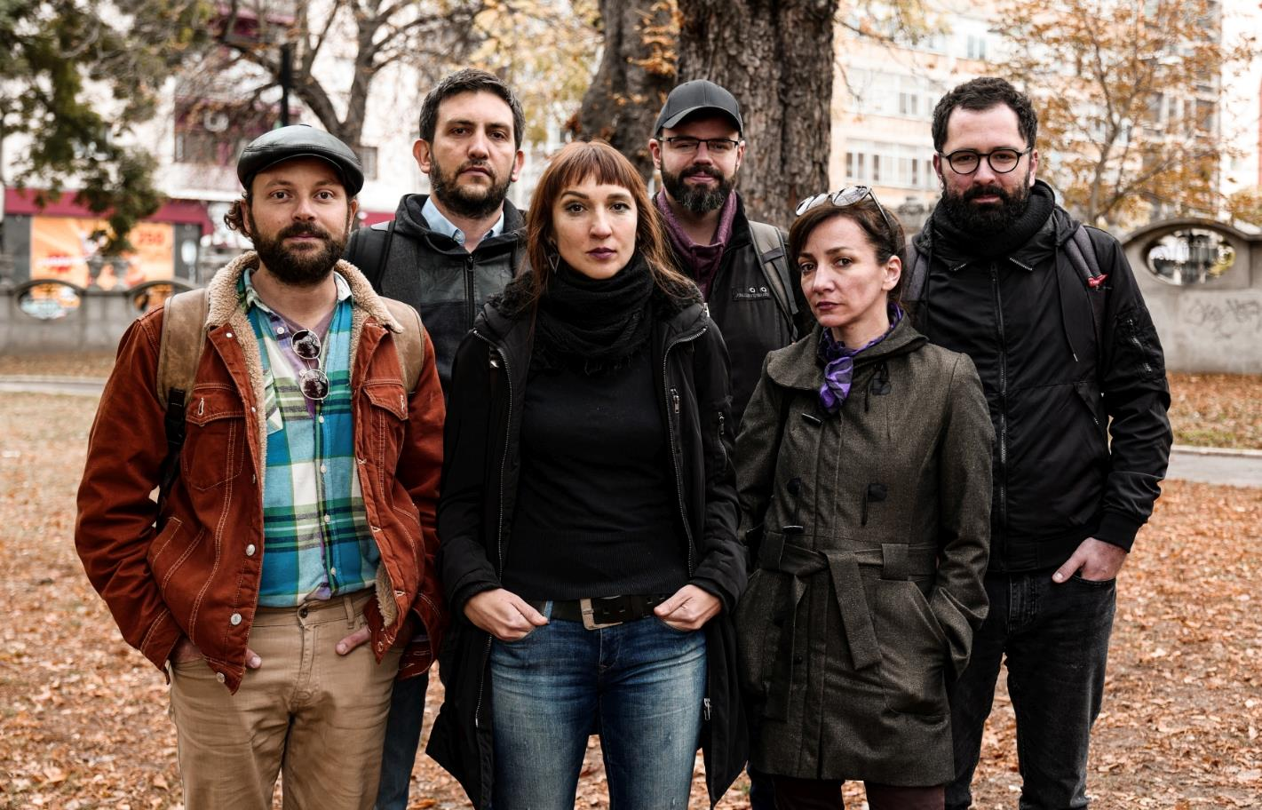
Das Team des Center for the Politics of Emancipation (CPE) unterstützt Textilarbeiter und -arbeiterinnen dabei, faire Arbeitsbedingungen einzufor­dern und durchzusetzen.

Slide 6
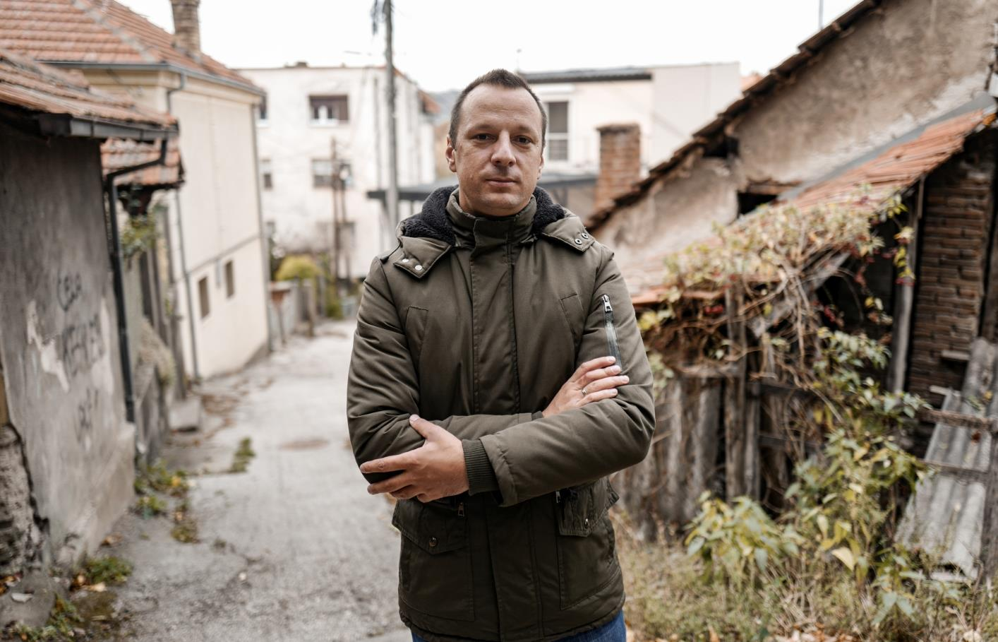
Uros Savic arbeitet in einer Schuhfabrik. Nachdem er sich verletzt hatte, wollte die Ge-schäftsleitung ihn entlassen. Als er mit einer Klage drohte, lenkte das Unternehmen ein.
Notes:
6

Slide 7
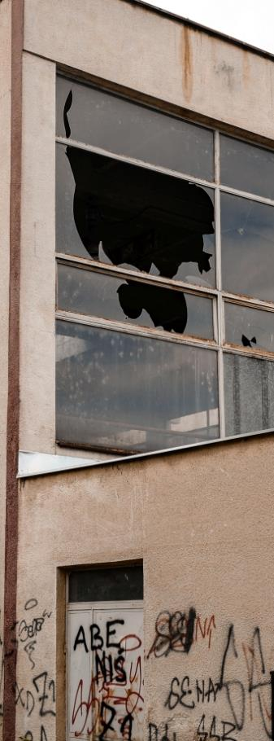
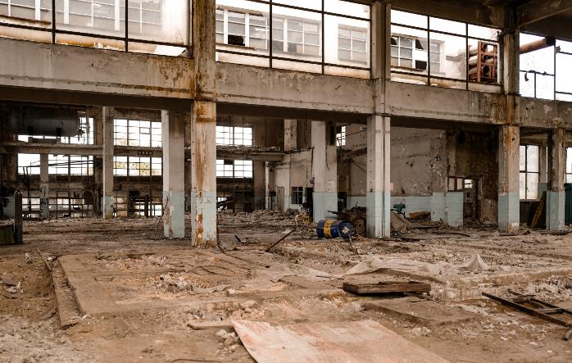
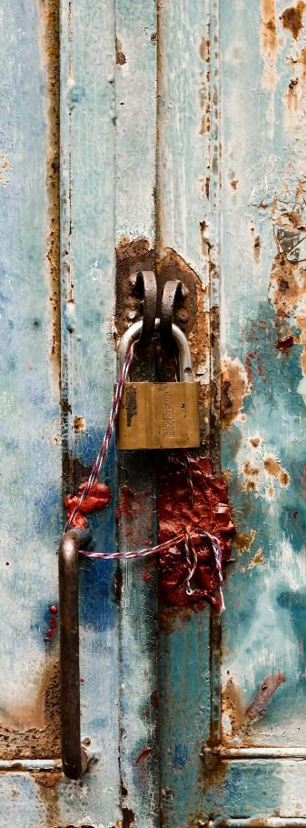
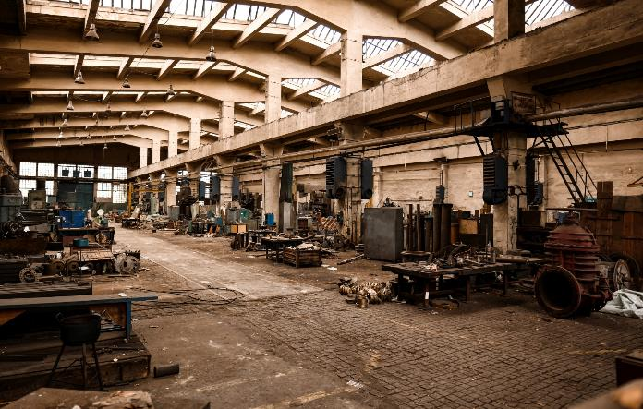
„Es gibt nicht viele Alternativen hier“, sagt Savic. Serbien leidet unter extremer Deindustria­lisierung. Viele der ehemals staatlichen Fabriken sind heute Ruinen.

Slide 8
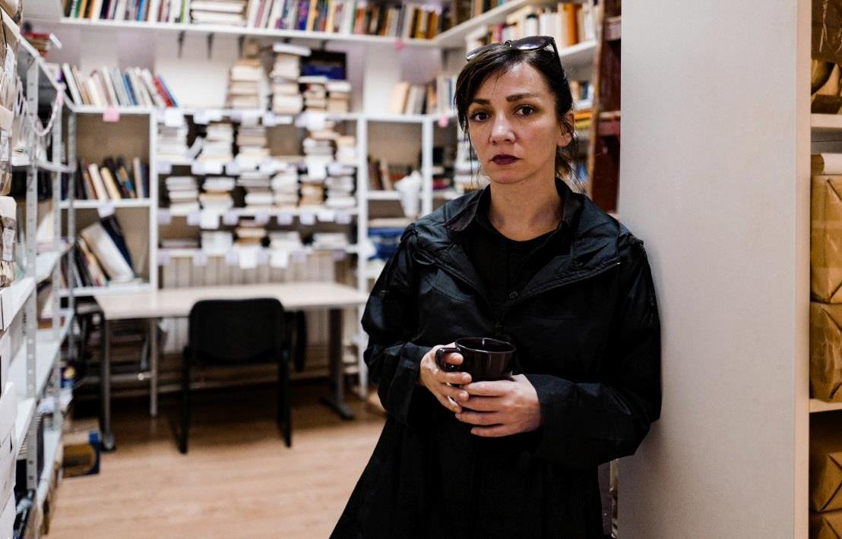
Unternehmen nutzen die schwierige Situation aus. „Sie stellen die Menschen unter sehr schlechten Bedingungen an“, sagt Bojana Tamindzija von CPE.
Notes:
8

Slide 9
Inzwischen lassen auch viele deutsche Modemarken ihre Waren in Serbien produzieren. Das belegt eine Studie, die Brot für die Welt veröffentlicht hat.
Notes:
9

Slide 10
Savic und Tamindzija lernten sich kennen, als er in seiner Fabrik einen Streik organisierte. Damals waren dort 60 Überstunden pro Monat üblich.

Slide 11
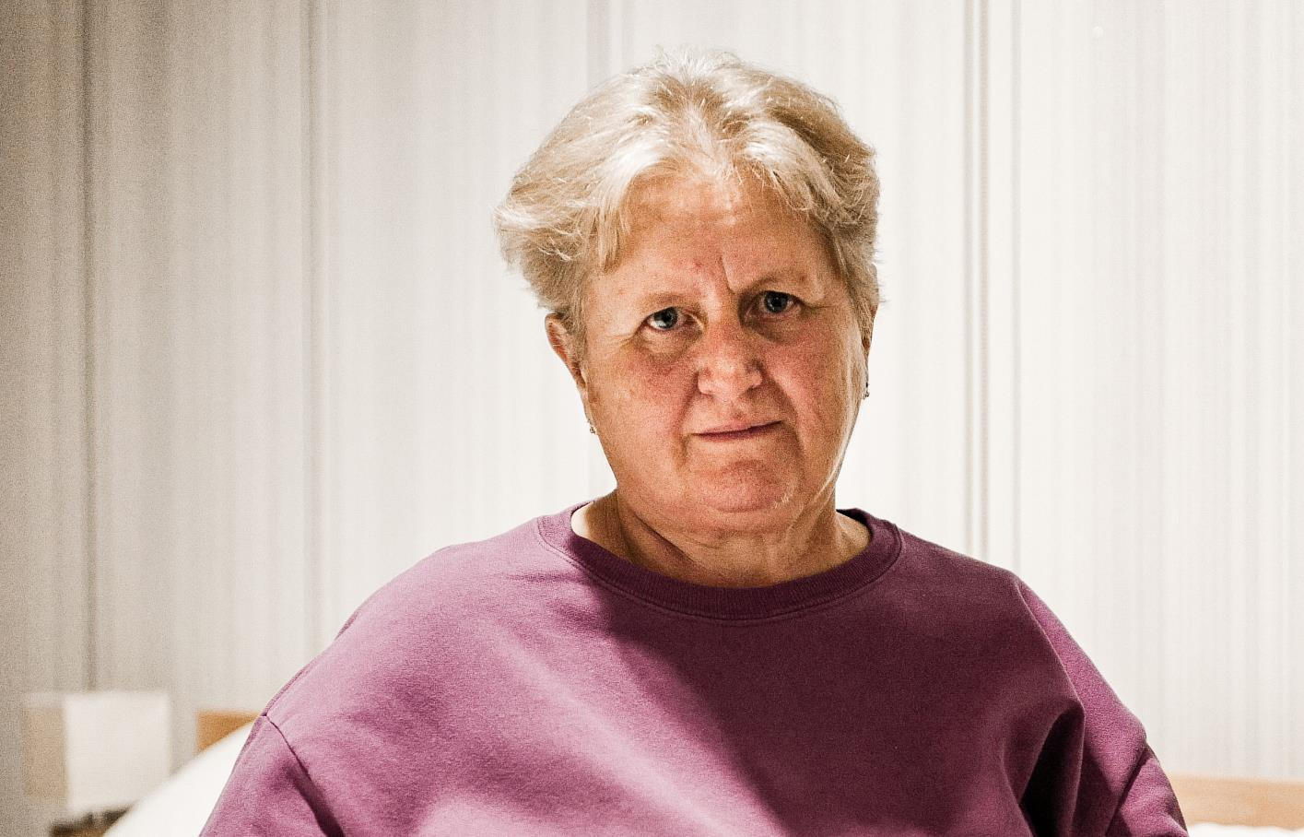
Auch Spomenka Zivkovic litt jahrelang unter schlimmen Arbeitsbedingungen. „Im Sommer war es in der Fabrik extrem heiß, im Winter haben wir gefroren.“
Notes:
11

Slide 12
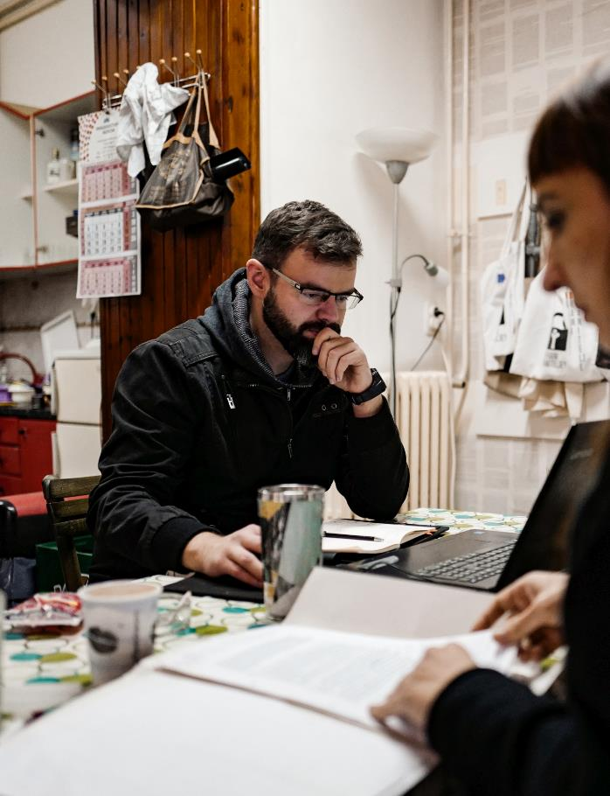
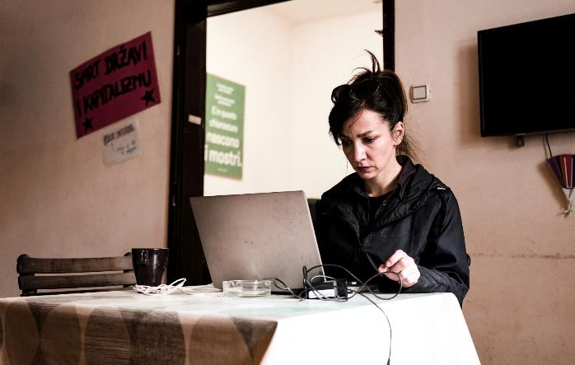
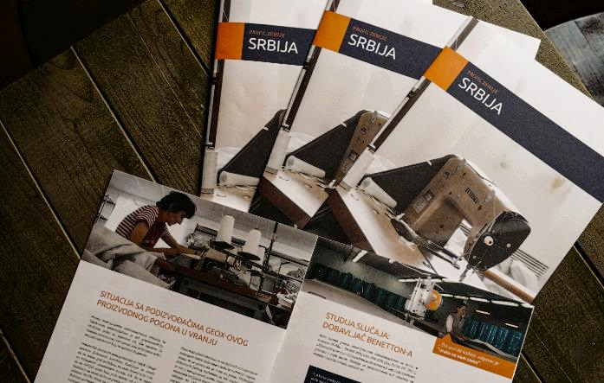
All diese Missstände dokumentiert CPE. „Wir hören uns die Nöte der Beschäftigten an und veröffentlichen Berichte über ihre Situation“, erklärt Bojana Tamindzija.

Slide 13
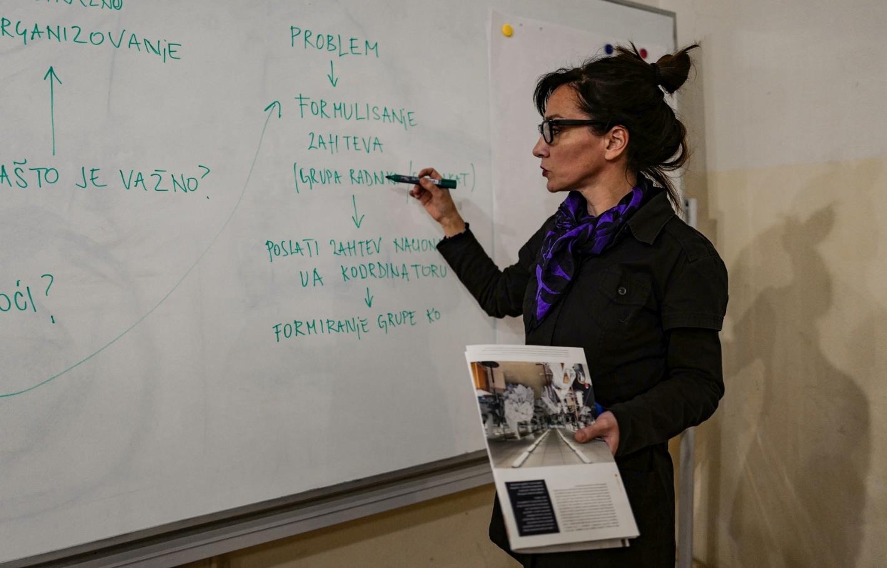
Derzeit plant sie, Beschäftigte verschiedener Fabriken zusammenzubringen. Sie sollen von Menschen wie Uros Savic lernen, wie sie sich organisieren können.
Notes:
13

Slide 14
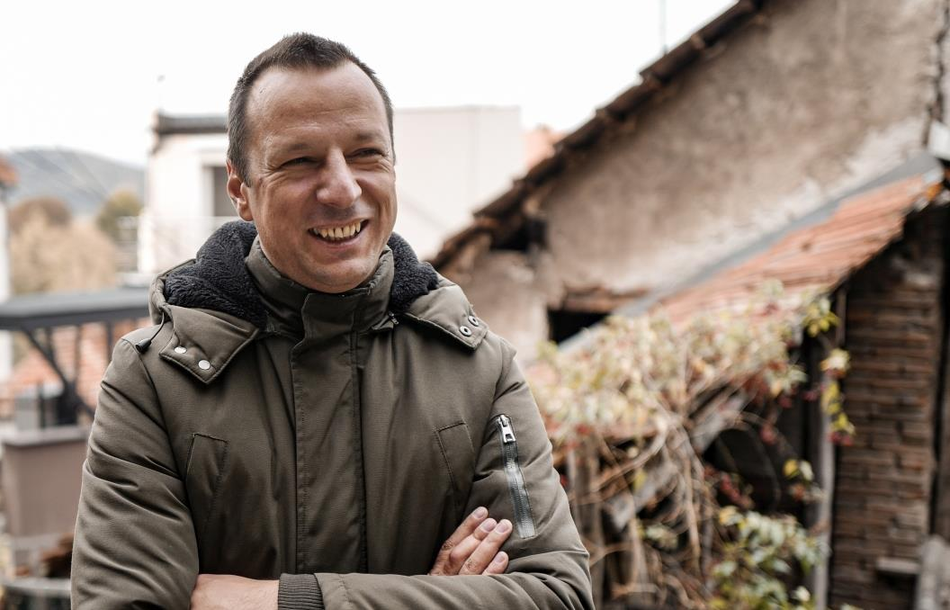
So wird Uros Savic zu einem Vorbild für viele. Seine Erfolge machen anderen Mut. Denn sein Beispiel zeigt, dass es sich lohnt, für seine Rechte zu kämpfen.

Slide 15
Sie sahen eine Präsentation zum Projekt der Partnerorganisation
Center for the Politics of Emancipation (CPE) aus Serbien.
Faire Bedingungen in Textilfabriken
www.brot-fuer-die-welt.de/projekte/serbien-textilindustrie
Herausgeber
Brot für die Welt
Evangelisches Werk für Diakonie und Entwicklung e.V.
Caroline-Michaelis-Str. 1
10115 Berlin
Telefon 030 65211 4711
kontakt@brot-fuer-die-welt.de
Redaktion Thorsten Lichtblau, Thomas Knödl, Franziska Reich
Text Kristine Arndt, Josephine Gleicher
Fotos Felix Leichum, Reuters (Titel)
Gestaltung Thomas Knödl
Berlin, August 2020
Notes:
15

Slide 16
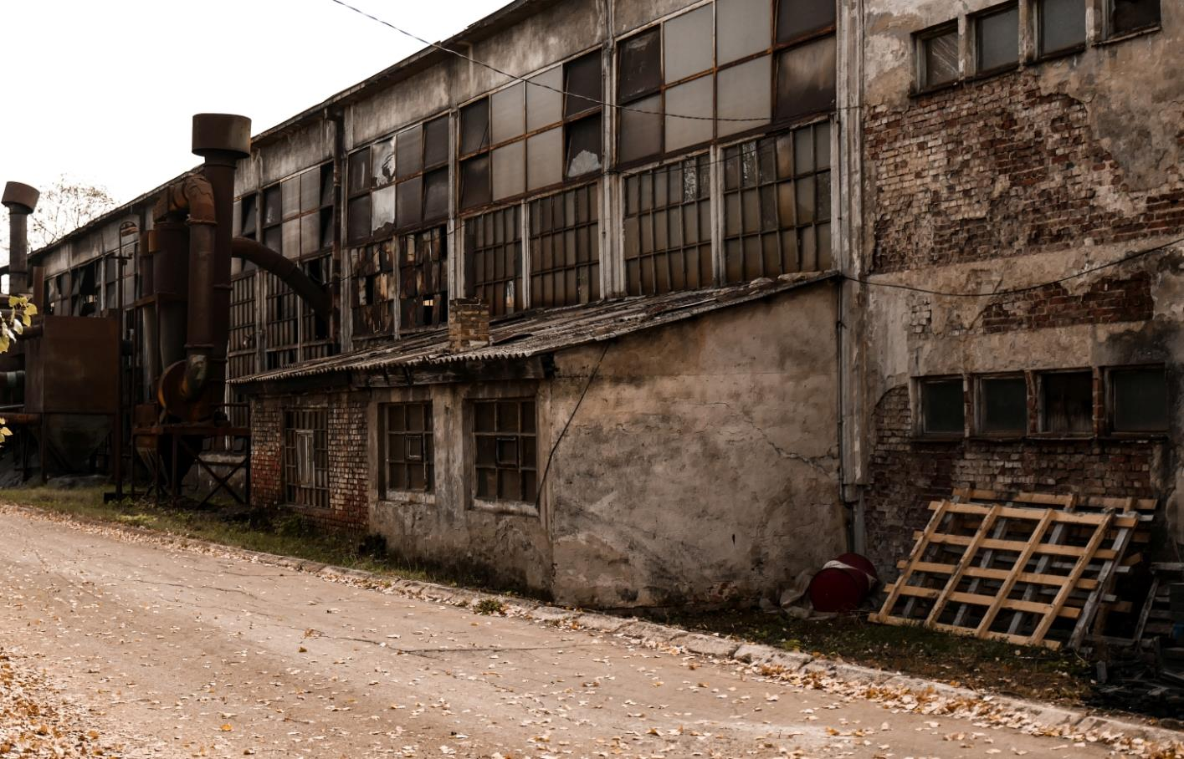
Spendenkonto
Bank für Kirche und Diakonie
IBAN: DE10 1006 1006 0500 5005 00
Notes:
16

